Slide 1

TECHNISCHE
UNIVERSITÄT
DARMSTADT
Seminar aus maschinellem Lernen
Naive Bayes for Ranking
Fachbereich 20
Informatik
Knowledge Engineering
Dieter Schuller

Slide 2

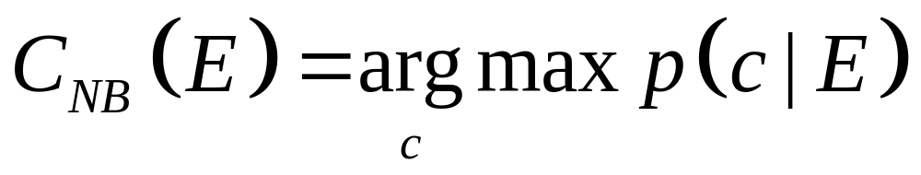
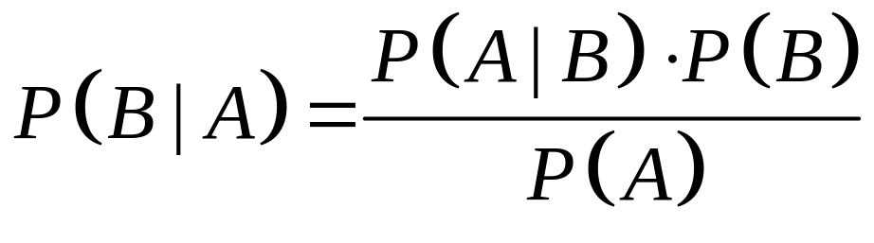
Naive Bayes Algorithmus
Herleitung
Die Klassifikation eines Trainingsbeispiels E mithilfe des Naive Bayes Algorithmus
erfolgt dahingehend, dass das Beispiel derjenigen Klasse c zugeordnet wird, bei
der die Wahrscheinlichkeit maximal ist:
Formel von Bayes¹:
¹ Vgl. [LW00].

Slide 3
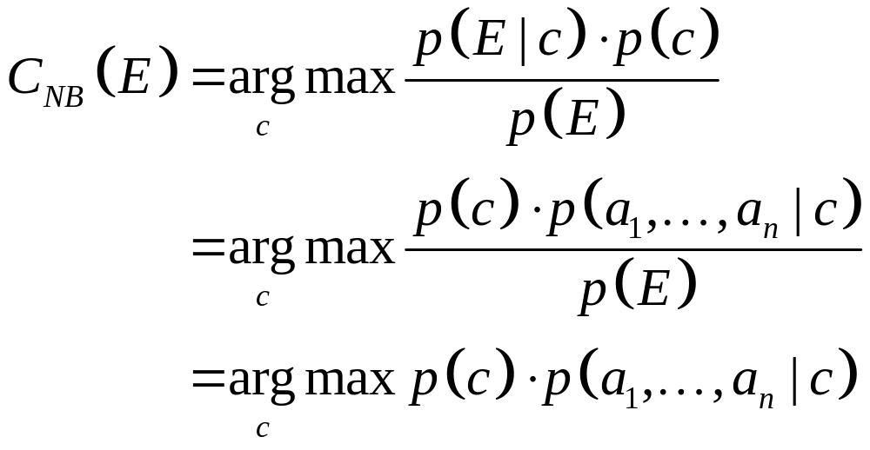
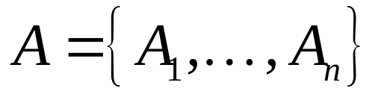
Naive Bayes Algorithmus
Herleitung
(1)
(2)
(3)
E wird durch Realisierungen der Attribute charakterisiert. Die Attributmenge A lässt sich beschreiben durch:
Notes:
Anwendung der Formel von Bayes
Aufsplittung in Attribute
Division durch p(E)

Slide 4
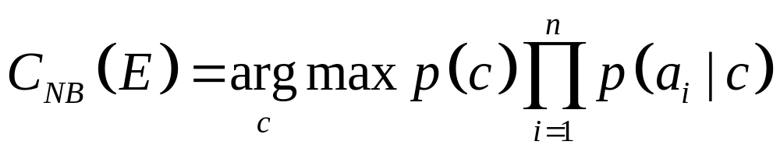
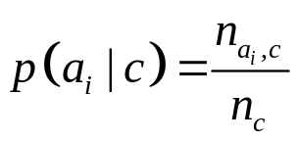
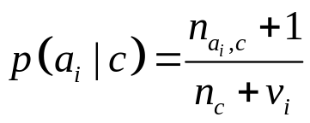
Naive Bayes Algorithmus
Formel
Unter der Annahme der Unabhängigkeit der Attribute:
Anzahl der Beispiele der Klasse c mit A_{i} = a_{i}
Eigenschaften
Lässt sich leicht berechnen
Naive Bayes (NB) erbringt gute Resultate bei Klassifikation²
Wahrscheinlichkeitsschätzungen sind jedoch nicht genau²
Keine guten Resultate bei Verwendung für Regressionsprobleme³
Anzahl der Beispiele der Klasse c
v_{i} = Anzahl möglicher Werte für A_{i}
² Vgl. [DP97].
³ Vgl. [FTHW00].

Slide 5

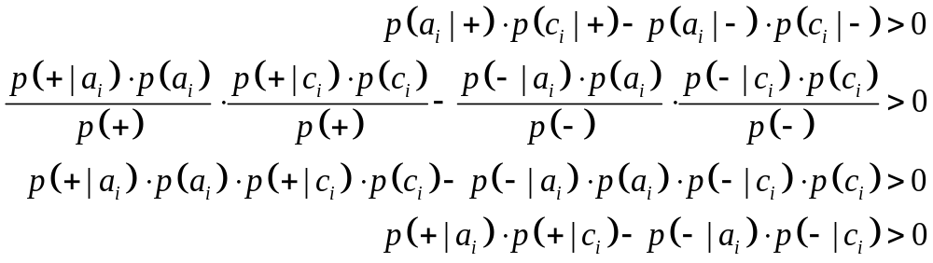



Naive Bayes Algorithmus
Klassifikationsgenauigkeit – Beispiel⁴
Gegeben: Trainingsbeispiele mit 3 Attributen A, B und C.
Annahmen: 1) 2 Klassen, + und -, p(+) = p(-) = 0,5
2) A und B seien vollständig abhängig (also A = B)
Klassifikation zu +, falls:
mit
folgt
⁴ Vgl. [DP97].

Slide 6


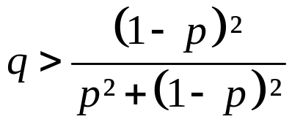

Naive Bayes Algorithmus
Klassifikationsgenauigkeit – Beispiel
Gegeben: Trainingsbeispiele mit 3 Attributen A, B und C.
Annahmen: 1) 2 Klassen, + und -, p(+) = p(-) = 0,5
2) A und B seien vollständig abhängig (also A = B)
NB Klassifikation zu +, falls:
mit
folgt
Notes:
Da A=B gilt auch p(A)=p(B)

Slide 7
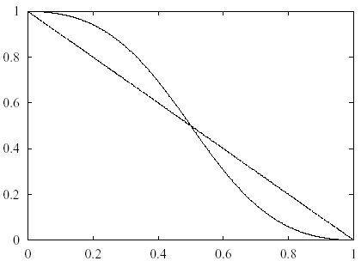
Naive Bayes Algorithmus
Klassifikationsgenauigkeit – Beispiel
korrekt:
(1)
NB:
(2)
q
(2)
(1)
Fehlerhafte Klassifikation
p
Quelle: [DP97]
Notes:
NB macht nur in einem „kleinen“ Bereich Fehler

Slide 8
Ranking
In manchen Anwendungen ist eine Klassifikation nicht ausreichend
  Ranking wird benötigt
    Ordnen der Beispiele nach ihrer Wahrscheinlichkeit, einer bestimmten Klasse anzugehören
Notes:
Beispiel für das Erfordernis eines Rankings: Ein Informatik Fachbereich benötigt ein Ranking der Studenten nach erbrachten Leistungen in verschiedenen relevanten Aspekten, um bspw. Stipendien zu verleihen

Slide 9



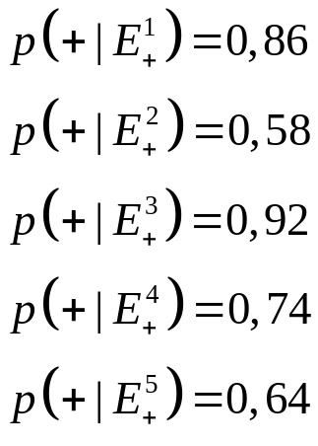
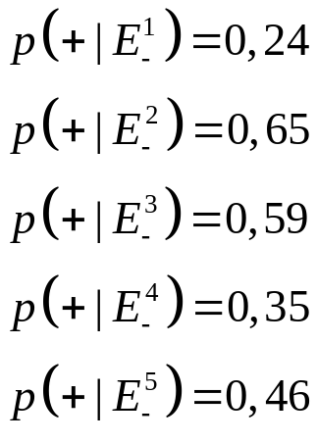







Ranking
Ranking im Fall von zwei Klassen – Beispiel
Beispiel:
10 Trainingsbeispiele: 5 gehören zu der Klasse der positiven Beispiele; 5 gehören zur Klasse der negativen Beispiele
Ranking
+
+
Wahrscheinlichkeiten:
+
-
+
-
+
-
-
-

Slide 10
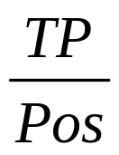
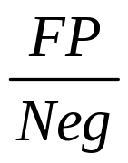
ROC
Um Rankings verschiedener Klassifikationssalgorithmen vergleichen zu können, wird die ROC (Reciever Operating Characteristics) Kurve benötigt.
Für die zu erstellende ROC Kurve gilt:
Y-Achse:
X-Achse:
 | vorhergesagt positiv | vorhergesagt negativ
Positives Beispiel | true positive (TP) | false negative (FN) | Total positive (Pos)
Negatives Beispiel | false positive (FP) | true negative (TN) | Total negative (Neg)
Quelle: [FLA04].
Notes:
Am Beispiel von 2 Klassen: positive und negative Klasse

Slide 11
ROC
Klassifizierung
1
SVM
Vergleich zweier Klassifikations-algorithmen erfolgt anhand ihrer Position im ROC Graph in Abhängigkeit einer Kostenfunktion
C4.5
0,75
NB
Ripper
0,5
CN2
Allgemein:
Je weiter „oben links“ sich ein Algorithmus befindet, desto besser ist er.
0,25
0
0,25
0,5
0,75
1
Darstellung in Anlehnung an [FLA04]

Slide 12
Ranking im Fall zweier Klassen
AUC
1
Andere Sichtweise: Erstellung der ROC Kurve für einen Algorithmus anhand des von diesem Algorithmus erstellten Rankings
0,75
0,5
AUC
AUC = Area Under the ROC Curve
0,25
0
0,25
0,5
0,75
1

Slide 13
Ranking im Fall zweier Klassen
AUC – Beispiel
1
Ranking
+
+
0,75
+
-
0,5
+
AUC
-
+
0,25
-
-
-
0
0,25
0,5
0,75
1

Slide 14
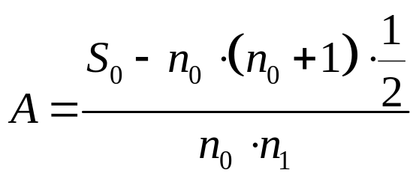

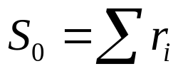


Ranking im Fall zweier Klassen
AUC – Berechnung
Die Güte des Rankings eines Klassifikators wird mithilfe des AUC (Area Under the ROC Curve) evaluiert:
    Je größer der AUC Wert, desto besser ist das Ranking
Berechnung von AUC⁵:
Anzahl der positiven Beispiele
Anzahl der negativen Beispiele
Rang des i-ten positiven Beispiels
⁵ Vgl. [ZJS05].
Notes:
AUC = Fläche unter der ROC Kurve

Slide 15
Ranking im Fall zweier Klassen
Vergleich der AUC von NB mit C4.4
C4.4 ist ein Entscheidungsbaumalgorithmus analog C4.5, aber
  Glättung der geschätzten Wahrscheinlichkeiten durch Laplace Korrektur (wird für diesen Vergleich auch bei NB durchgeführt)
  Kein „pruning“
Eigenschaften von Entscheidungsbaumalgorithmen:
  einfache und effektive Lernalgorithmen
  Schätzung der Wahrscheinlichkeit p(c|E) erfolgt anhand der Anzahl der Beispiele der Klasse c in dem Blatt, in das E fällt, relativ zur Gesamtanzahl an Beispielen, die sich in diesem Blatt befinden
    Alle Beispiele in einem Blatt haben die gleiche Wahrscheinlichkeit, zur Klasse c zu gehören
Notes:
Je weniger komplex ein Konzept ist, desto geringer ist die Gefahr, daß es sich zu sehr den Daten anpaßt
Für ein Polynom n-ten Grades kann man n+1 Parameter wählen, um die Funktion an alle Punkte anzupassen
Daher wird beim Lernen darauf geachtet, die Größe der Konzepte klein zu halten
eine kurze Regel, die viele positive Beispiele erklärt (aber eventuell auch einige negative) ist oft besser als eine lange Regel, die nur einige wenige positive Beispiele erklärt.
Pruning: komplexe Regeln werden zurechtgestutzt
Pre-Pruning:
während des Lernens
Post-Pruning:
nach dem Lernen

Slide 16
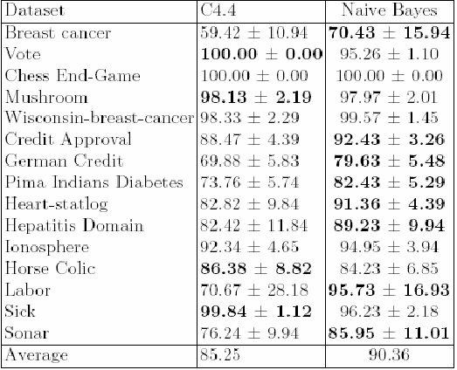
Ranking im Fall zweier Klassen
Vergleich der AUC von NB mit C4.4 – Ergebnisse
15 Datensets aus dem UCI Repository⁶
Berechnung der AUC über:
10-fold stratified cross validation
Ergebnis:
4:3:8
Quelle: [ZS04]
Vergleich auf signifikante Unterschiede mithilfe eines Zweistichproben t-Tests zum
Niveau 1-α = 95%
⁶ Vgl. [MMA97]
Notes:
→ Unterteilung der Trainingsbeispiele in 10 „Häpchen“

Slide 17
Ranking im Fall zweier Klassen
Vergleich der AUC von NB mit C4.4 – Mögliche Erklärungen
Bei Entscheidungsbaumalgorithmen haben sämtliche Beispiele eines Blattes dieselbe Wahrscheinlichkeit p(c|E), zur Klasse c zu gehören
  daher erfolgt das Ranking der Beispiele innerhalb eines Blattes zufällig
Entscheidungsbaumalgorithmen „neigen“ dazu, kleine Entscheidungsbäume (mit wenigen Blättern) zu lernen
  viele Beispiele haben dieselbe Wahrscheinlichkeit
Falls „größere“ Bäume gelernt werden, fallen weniger in ein Blatt
  Wahrscheinlichkeitsschätzungen werden schlechter (was zu schlechteren Rankings führt)

Slide 18
Ranking im Fall zweier Klassen
Vergleich der AUC von NB mit C4.4 – Mögliche Erklärungen
Beispiel:
Die Trainingsbeispiele haben n verschiedene Attribute
Der gelernte Entscheidungsbaum habe L Blätter
  L verschiedene Wahrscheinlichkeiten
„Vollständiger“ Baum hätte 2^{n} Blätter und damit auch eventuell 2^{n} verschiedene Wahrscheinlichkeiten. Da jedoch zumeist weniger als 2^{n} verschiedene Beispiele vorrätig sind:
  L << 2^{n}
Bei NB hingegen lassen sich theoretisch 2^{n} verschiedene Wahrscheinlichkeiten berechnen, ohne dass dafür 2^{n} viele Beispiele benötigt werde
  Bedarf von lediglich 2n+1 vielen Werten
Notes:
Multiplikative Verknüpfung von n Wahrscheinlichkeiten bei binären Attributen ergibt theoretisch 2^{n} verschiedene Wahrscheinlichkeiten

Slide 19
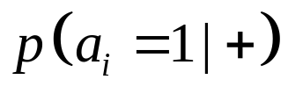
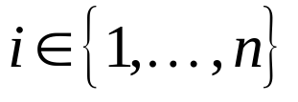
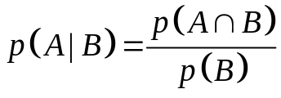
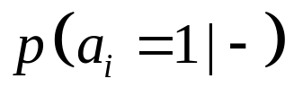
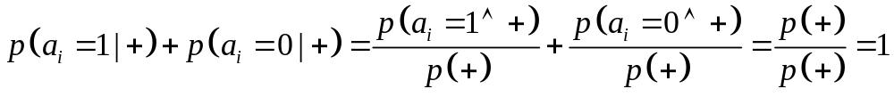
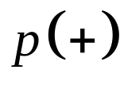
Ranking im Fall zweier Klassen
Vergleich der AUC von NB mit C4.4 – Mögliche Erklärungen
Warum werden bei NB lediglich 2n+1 verschiedene Werte benötigt?
Jedes Attribut kann den Wert 0 (false) oder 1 (true) annehmen
Mit der Klasse c ist entweder die positive Klasse (+) oder die negative Klasse (-) gemeint
Es werden n viele Wahrscheinlichkeiten benötigt für:
⁷
Es werden n viele Wahrscheinlichkeiten benötigt für:
Es wird die Wahrscheinlichkeit benötigt für:
⁷ Vgl. [LW00].

Slide 20
Naive Bayes
Optimalität – Definitionen
Definition 1:⁸
Als lokal optimal wird ein Klassifikator für das Ranking eines Beispiels E bezeichnet,
wenn E ein positives Beispiel ist, und kein negatives Beispiel nach E eingestuft wird, oder
wenn E ein negatives Beispiel ist, und kein positives Beispiel vor E eingestuft wird.
Definition 2:⁸
Als global optimal wird ein Klassifikator für das Ranking bezeichnet, wenn er für jedes
Beispiel des Beispielraumes eines gegebenen Problems lokal optimal ist.
Definition 3:⁸
Ein Wert a_{i} eines Attributes A_{i} wird als indikativ zur Klasse c bezeichnet, wenn
p(A_{i} = a_{i} | c) ≥ p(A_{i} = ā_{i} | c ) gilt, wobei ā_{i} ein anderer Wert des Attributes A_{i} ist (a_{i} ≠ ā_{i}).
⁸ Vgl. [ZS04].

Slide 21
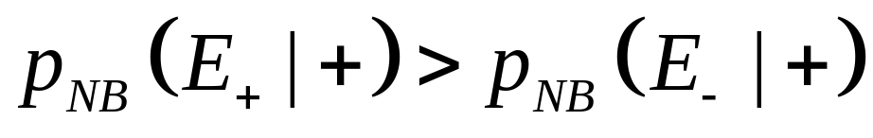
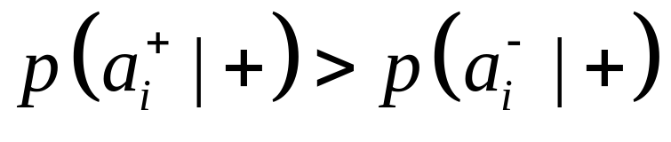
Naive Bayes
Optimalität – Definitionen
Ranking
+
Zu Definition 1:
NB wäre für das Beispiel E₊ optimal beim Ranking, wenn kein anderes Beispiel E₋ nach E₊ in der Rangordnung auftritt:
+
+
-
+
-
Zu Definition 3:
Bei binären Attributen wäre der Attributwert a_{i}⁺ des Attributes A_{i} indikativ zur Klasse +, wenn:
+
-
-
-
Notes:
Oberen drei, unteren drei Beispiele jeweils lokal optimal

Slide 22
Naive Bayes
Lokale Optimalität
Theorem⁹
Naive Bayes ist für das Beispiel E = {a₁, a₂, …, a_{n}} optimal beim Ranking, wenn jeder Attributwert von E indikativ zur Klasse + ist.
Beweis⁹
Induktion über die Anzahl an vollständigen Abhängigkeiten i zwischen
den Attributen.
(eine Abhängigkeit zwischen A_{i} und A_{j} ist vollständig, wenn A_{i} = A_{j} gilt)
⁹ Vgl. [ZS04].

Slide 23
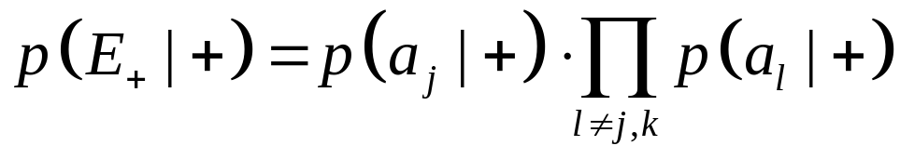
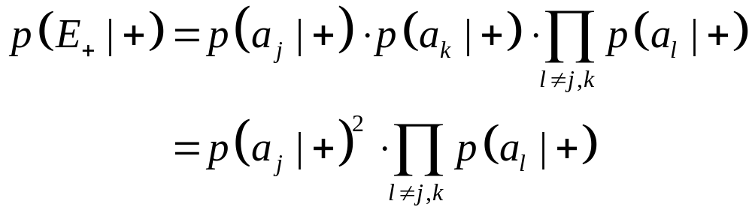
Naive Bayes
Lokale Optimalität – Beweis
Indutktionsanfang:
i = 1: Es existiert eine vollständige Abhängigkeit zwischen den Attributen
A_{j} und A_{k}.
Korrekt wäre:
NB schätzt jedoch:

Slide 24
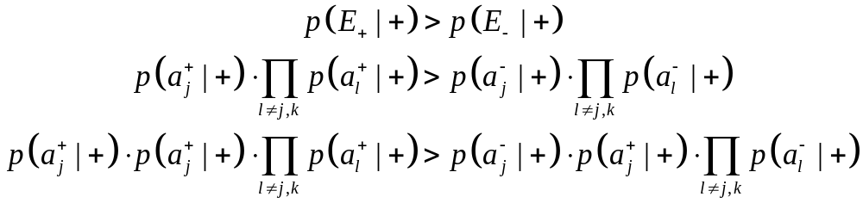
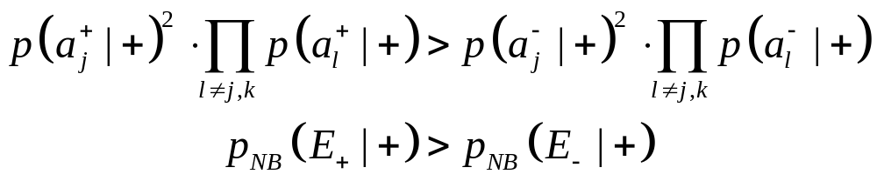
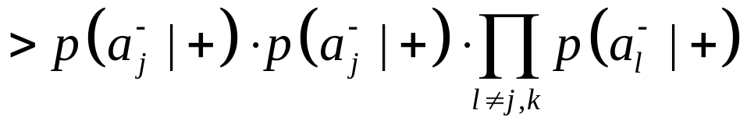
Naive Bayes
Lokale Optimalität – Beweis
→ NB ist also optimal beim Ranking für das Beispiel E₊
Notes:
Damit das Ranking für E₊ optimal ist, muss p(E₊|+) > p(E₋|+) für ein beliebiges E₋ gelten

Slide 25
Naive Bayes
Lokale Optimalität – Beweis
2) Induktionsannahme:
NB ist optimal beim Ranking für Beispiel E₊, wenn zwischen den n Attributen A_{j} i = k viele vollständige Abhängigkeiten bestehen.

Slide 26
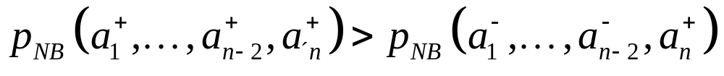
Naive Bayes
Lokale Optimalität – Beweis
3) Induktionsschritt:
i = k + 1: Es existieren zwischen den Attributen k +1 viele Abhängigkeiten.
Die (k + 1)-te Abhängigkeit bestünde zwischen den Attributen A_{n-1} und A_{n:}
Nach Induktionsannahme gilt:

Slide 27
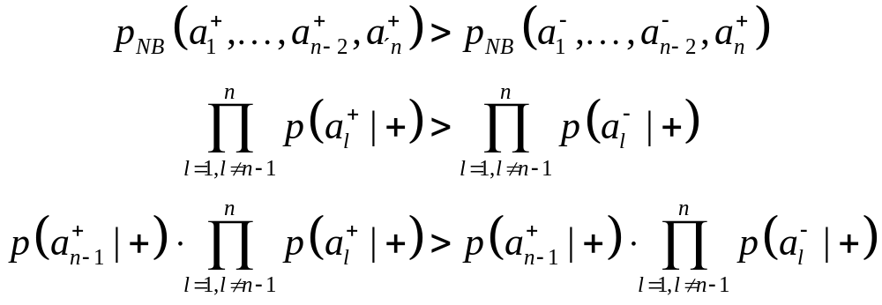
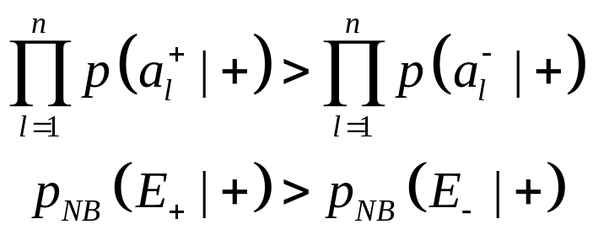
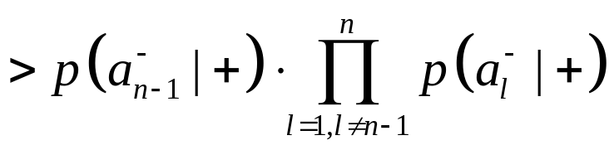
Naive Bayes
Lokale Optimalität – Beweis

Slide 28
Naive Bayes
Erweiterungen
Einsatz zahlreicher Techniken zur Verbesserung der Klassifikationsgenauigkeit von NB:
SBC (Selective Bayesian Classifier)
  Selektion einer Untermenge der Attribute A_{i}, die bedingt unabhängig sind
  Realisierung dieser Selektion mithilfe einer vorwärtsgerichteten „greedy“ Suche
Notes:
Forward greedy search: Man hat ein Bewertungsmaß für jedes Attribut, startet mit einer leeren Menge, fügt das beste Attribut dazu, dann das 2.-beste, etc. bis man eine befriedigende Menge hat.

Slide 29
Naive Bayes
Erweiterungen
Einsatz zahlreicher Techniken zur Verbesserung der Klassifikationsgenauigkeit von NB:
TAN (Tree Augmented Naive Bayes)
Vergleich dazu NB
C
C
A₁
A₂
A₃
A₄
A₁
A₂
A₃
A₄
Quelle: [ZJS05]
Quelle: [ZJS05]
→ Keine Abhängigkeiten zwischen den Attributen
→ Jedes Attribut kann von maximal einem anderen Attribut abhängig sein
Notes:
Ziel: explizit Abhängigkeiten verdeutlichen

Slide 30
Naive Bayes
Erweiterungen
Einsatz zahlreicher Techniken zur Verbesserung der Klassifikationsgenauigkeit von NB:
ANB (general Augmented Naive Bayes)
C
A₁
A₂
A₃
A₄
Keine Beschränkung in Bezug auf die Abhängigkeiten von Attributen, solange kein gerichteter Zyklus entsteht
Notes:
In der Realität, wenn die strukturelle Komplexität von ANB hoch ist, ist auch seine Varianz hoch (bedingt durch die begrenzte Anzahl an Trainingsdaten)
→ Wahrscheinlichkeitsschätzungen können immer noch ärmlich sein
Außerdem: ANB lernen ist NP-schwer
TAN ist brauchbarer wegen seiner akzeptablen rechenbetonten Komplexität

Slide 31
Naive Bayes
Erweiterungen
Einsatz zahlreicher Techniken zur Verbesserung der Klassifikationsgenauigkeit von NB:
NBTree
Kombination eines Entscheidungsbaumes mit NB
  An jedem Blatt ist ein lokaler NB vorhanden
  Klassifikation eines Beispiels erfolgt anhand des NB in dem Blatt, in das das Beispiel fällt
Notes:
Lokaler NB auf jedem Blatt, um die Wahrscheinlichkeiten zu kalibrieren

Slide 32
Naive Bayes
Erweiterungen
Einsatz zahlreicher Techniken zur Verbesserung der Klassifikationsgenauigkeit von NB:
Boosted Naive Bayes
Ensemble Methode
  aus einer Trainingsmenge werden mehrere Theorien trainiert durch Erhöhung der Gewichte von Beispielen, die in der letzten Theorie falsch klassifiziert wurden

Slide 33
Naive Bayes
Erweiterungen
Einsatz zahlreicher Techniken zur Verbesserung der Klassifikationsgenauigkeit von NB:
AODE (Averaged One-Dependence Estimators)
Ensemble von Klassifikatoren
  Erstellung eines „one-dependence“ Klassifikators für jedes Attribut
  Klassifikation erfolgt durch Aggregation der Vorhersagen der einzelnen „one-dependence“ Klassifikatoren

Slide 34
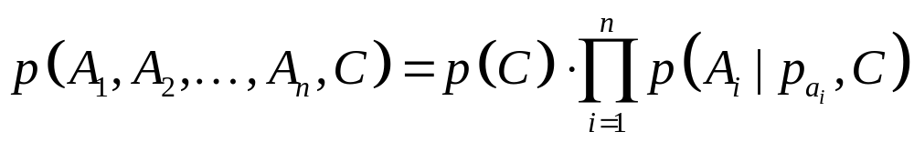
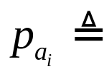
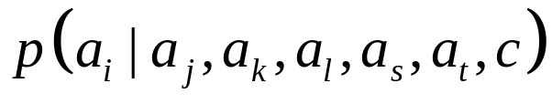
Naive Bayes
Erweiterungen
Einführung eines neuen Modells zur Erstellung genauer Rankings:
HNB (Hidden Naive Bayes)¹⁰
  Ähnliches Konzept wie TAN und ANB
Bei ANB:
Menge der Eltern von A_{i}
z.B.:
Zwei Probleme bei ANB:
Schwierigkeit, Menge der Eltern für alle A_{i} zu bestimmen
Hohe Varianz bei begrenzten Trainingsdatensets
¹⁰ Vgl. [ZJS05]
Notes:
Nachteil TAN: falls mehrere Attribute ähnlichen Einfluss haben, müssen alles diese Einflüsse bis auf einen ignoriert werden (da bei TAN nur ein Elternteil erlaubt ist)
Nachteil bei ANB: 1) es ist schwer, sämtliche pa_{i} für alle A_{i} zu bestimmen
2) hohe Varianz bei begrenzten Trainingsdatensets → Wahrscheinlichkeitsschätzung können immer noch mau sein
→ Man bräuchte Beispiele, die für das Attribut A_{i} einen bestimmten Wert haben, und für alle Attribute aus pa_{i} auch!!!

Slide 35
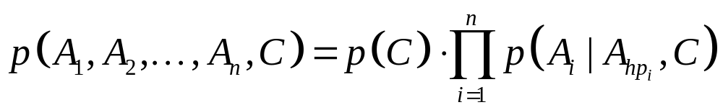
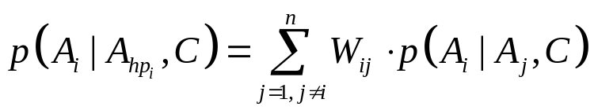
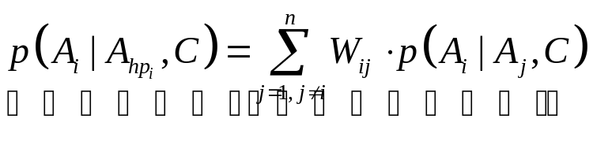
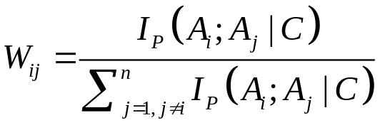
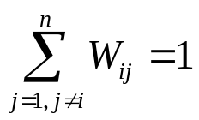
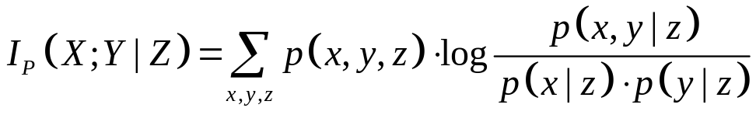
Naive Bayes
Erweiterungen
^
Bei HNB:
wobei gilt:
Bildung eines versteckten Elternteils aus den gewichteten Einflüssen aller anderen Attribute
Berechnung der Gewichte über bedingt wechselseitige Information (conditional mutual information)
Notes:
TAN ist Spezialfall von HNB → HNB kann jedoch für jedes Attribut die Einflüsse aller anderen Attribute darstellen! (ist also ausdrucksstärker)

Slide 36
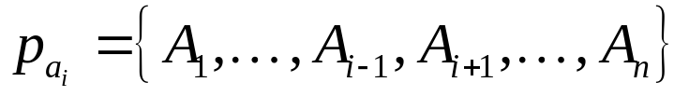
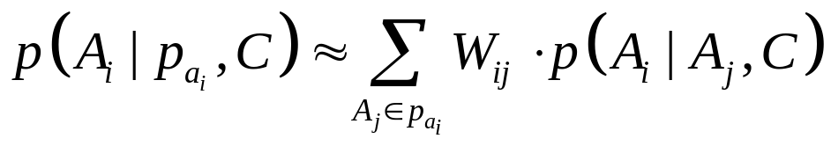
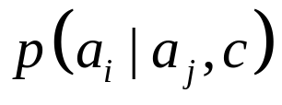
Naive Bayes
Erweiterungen
Lösung zu den Problemen mit ANB:
  Vermeidung von Strukturlernen, da
  Vermeidung einer hohen Varianz durch Approximation von
ledigliche Berechnung von z.B.:

Slide 37
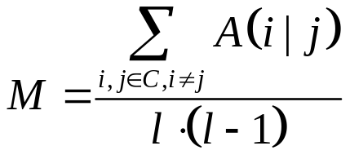


Ranking im Fall mehrerer Klassen
AUC – Berechnung
AUC wird mittels „M-measure“¹¹ berechnet:
¹¹ Vgl. [HT01]

Slide 38


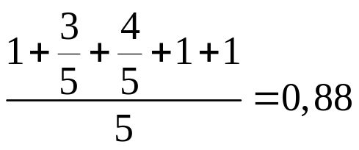
Ranking im Fall mehrerer Klassen
AUC – Berechnung
Vergleich zum Beispiel mit zwei Klassen:
Ranking
AUC
+
+
AUC ist die Wahrscheinlichkeit, dass ein zufällig gewähltes Beispiel der Klasse „-“ eine geringere Wahrscheinlichkeit hat, zur Klasse „+“ zu gehören, als ein zufällig gewähltes Beispiel der Klasse „+“.¹²
+
-
+
-
+
-
-
-
¹² Vgl. [ZJS05]

Slide 39



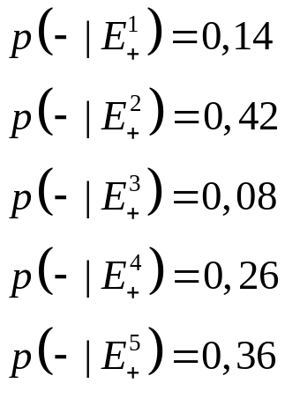
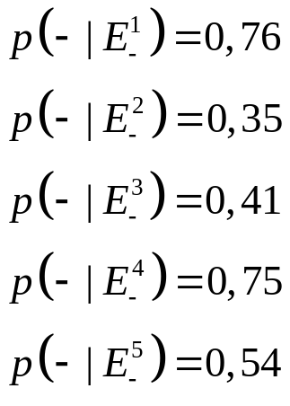

Ranking im Fall mehrerer Klassen
AUC – Berechnung
Vergleich zum Beispiel mit zwei Klassen:
Ranking
AUC
-
-
AUC ist die Wahrscheinlichkeit, dass ein zufällig gewähltes Beispiel der Klasse „+“ eine geringere Wahrscheinlichkeit hat, zur Klasse „-“ zu gehören, als ein zufällig gewähltes Beispiel der Klasse „-“.¹³
-
+
-
+
-
+
+
+
¹³ Vgl. [ZJS05]
Notes:
Es gilt: p(+|E) + p(-|E) = 1, da E ja zu einer der beiden Klassen gehören muss!!

Slide 40



Ranking im Fall mehrerer Klassen
AUC – Berechnung
Im Allgemeinen gilt aber:
da
Daher Summation über alle Paare i, j:
Notes:
Genau diese Argumentation gilt nun nicht mehr, da E nicht zu einer der beiden Klasse c_{i} oder c_{j} gehören muss!

Slide 41

Ranking im Fall mehrerer Klassen
Vergleich der AUC – Ergebnisse
36 Datensets aus dem UCI Repository¹⁴
Berechnung der AUC über 10-fold cross validation
Quelle:
[ZJS05]
¹⁴ Vgl. [BM00]
Notes:
Unterschiede bei den Werten sind absolut gesehen nicht besonders groß!!

Slide 42

Ranking im Fall mehrerer Klassen
Vergleich der AUC – Ergebnisse
Quelle: [ZJS05]
Vergleich auf signifikante Unterschiede mithilfe eines Zweistichproben t-Tests zum
Niveau 1-α = 95%

Slide 43
Naive Bayes für Ranking
Fazit
Fazit:
  Wahrscheinlichkeitsschätzungen von NB sind nicht sehr genau
    dennoch arbeitet NB gut bei Klassifikation und Ranking
  Vergleich der Qualität des Rankings von C4.4 mit NB verläuft „zugunsten“ von NB
    NB hat bei der Berechnung verschiedener Wahrscheinlichkeiten Vorteile
  NB schneidet beim Ranking besser ab als mache Erweiterungen von NB
  HNB erzielt beim Ranking die besten Ergebnisse

Slide 44
Vielen Dank für Ihre Aufmerksamkeit!
Literaturverzeichnis
[BM00] BLAKE, C. ; MERZ, C. J.: UCI repository of machine learning databases. In: Dept of ICS, University of California, Irvine (2000). http://www.ics.uci.edu/~mlearn/MLRepository.html.
[DP97] DOMINGOS, P. ; PAZZANI, M.: Beyond Independence: Conditions for the Optimality of the Simple Bayesian Classifier. In: Machine Learning, 29 (1997), S. 103-130.
[FLA04] FLACH, P. A.: The many faces of ROC analysis in machine learning. Presented on the 21st International Conference on Machine Learning, Banff, Alberta, Canada, 2004. http://www.cs.bris.ac.uk/~flach/ICML04tutorial/
[HT01] HAND, D. J. ; TILL, R. J.: A simple generalisation of the area under the ROC curve for multiple class classification problems. In: Machine Learning, 45 (2001), S. 171-186.
[LW00] LEHN, J. ; WEGMANN, H.: Einführung in die Statistik. 3. Auflage. Stuttgart: B. G. Teubner, 2000.
[MMA97] MERZ, C. J. ; MURPHY, P. ; AHA, D.: UCI repository of machine learning databases. In: Dept of ICS, University of California, Irvine (1997). http://www.ics.uci.edu/~mlearn/MLRepository.html.
[ZJS05] ZHANG, H. ; JIANG, L. ; SU, J.: Augmenting Naive Bayes for Ranking. In: Proceedings of the 22nd International Conference on Machine Learning, Bonn, Germany. ACM (2005), S. 1025-1032.
[ZS04] ZHANG, H. ; SU, J.: Naive Bayesian classifiers for ranking. In: Proceedings of the 15th European Conference on Machine Learning, Springer (2000).
[FTHW00] FRANK, E. ; TRIGG, L. ; HOLMES, G. ; WITTEN, I. H.: Naive Bayes for Regression. In: Machine Learning, 41 (2000), S. 5-15.

